Slide 1
企画書
3年 坂口 耕汰

Slide 2
ゲーム概要
・ゲームジャンル：ギャンブル×ローグライクゲーム
・使用エンジン：Unreal Engin 5.5
・一人プレイ
・プレイヤーはHP、コイン、サイコロを持ってゲームを開始し、マップを進みながら敵と戦闘したり、イベント
に挑戦する。
戦闘時に攻撃か防御を選択し、サイコロを振って出た目を攻撃力、防御力として使用する。
さらに、コインを使うことで任意でもう一度サイコロを振ることができる。二回目の出目が一回目よりも
小さい場合は数値が0になり、大きい場合は+2、同じ場合は2倍になる。
敵を倒すとコインまたはHP回復を選択して獲得でき、
マップ上の宝箱からサイコロを強化するアイテムを入手できる。
運だけでなく、現在の状況を見て判断することが重要となっている。
コンセプト
ローグライクにギャンブル要素を入れたゲーム

Slide 3
面白いポイント
運に任せるだけではなく、サイコロの結果を見て賭けるか、やめるかを自分で決める緊張感
ゲームシステム
戦闘開始
攻撃/防御
🎲一回目
BETするか？
戦闘結果
0/+2/*2
🎲二回目

Slide 4
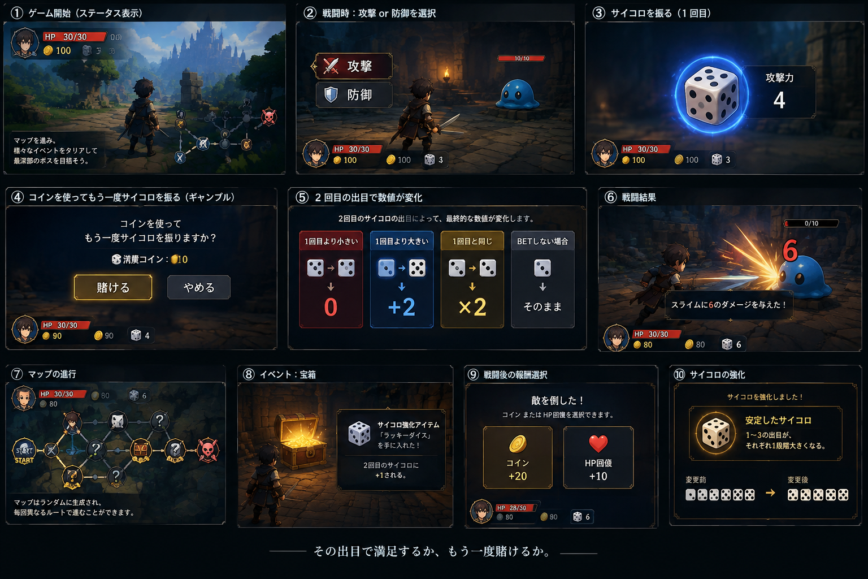
ゲーム画面
基本的にマウスで操作

